Slide 1
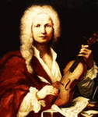
Антонио Вивальди

